Slide 1

วิธีการเข้าใช้งาน Mobile app
Tiger Soft

Slide 2
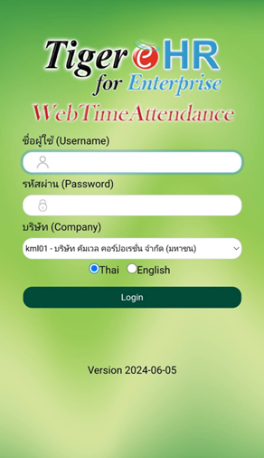
1. Login
1.1 หน้าหลัก Login เข้าสู่ระบบด้วย User และ Password
User : รหัสพนักงาน
Password : 4 ตัวท้ายบัตรประชาชน
รูปหน้าจอ Login

Slide 3
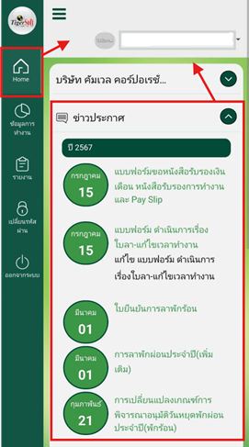
1. Login
1.2 เมนู HOME หลังจาก Login จะเข้าสู่หน้าจอเมนูการทำงาน หน้าหลักจะประกอบไปด้วย
1
2
หมายเลข 1 คือ ปุ่มหน้าแรก สามารถกดเพื่อกลับมาสู่หน้าแรกได้ทันที
หมายเลข 2 คือ ข้อมูลการประกาศข่าว

Slide 4
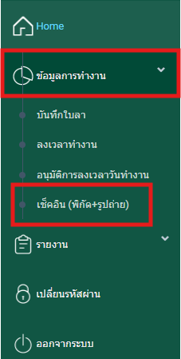
2. ข้อมูลการทำงาน
2.1 เมนูข้อมูลการทำงานและการเช็คอิน
เมนูหน้าจอ เช็คอิน

Slide 5
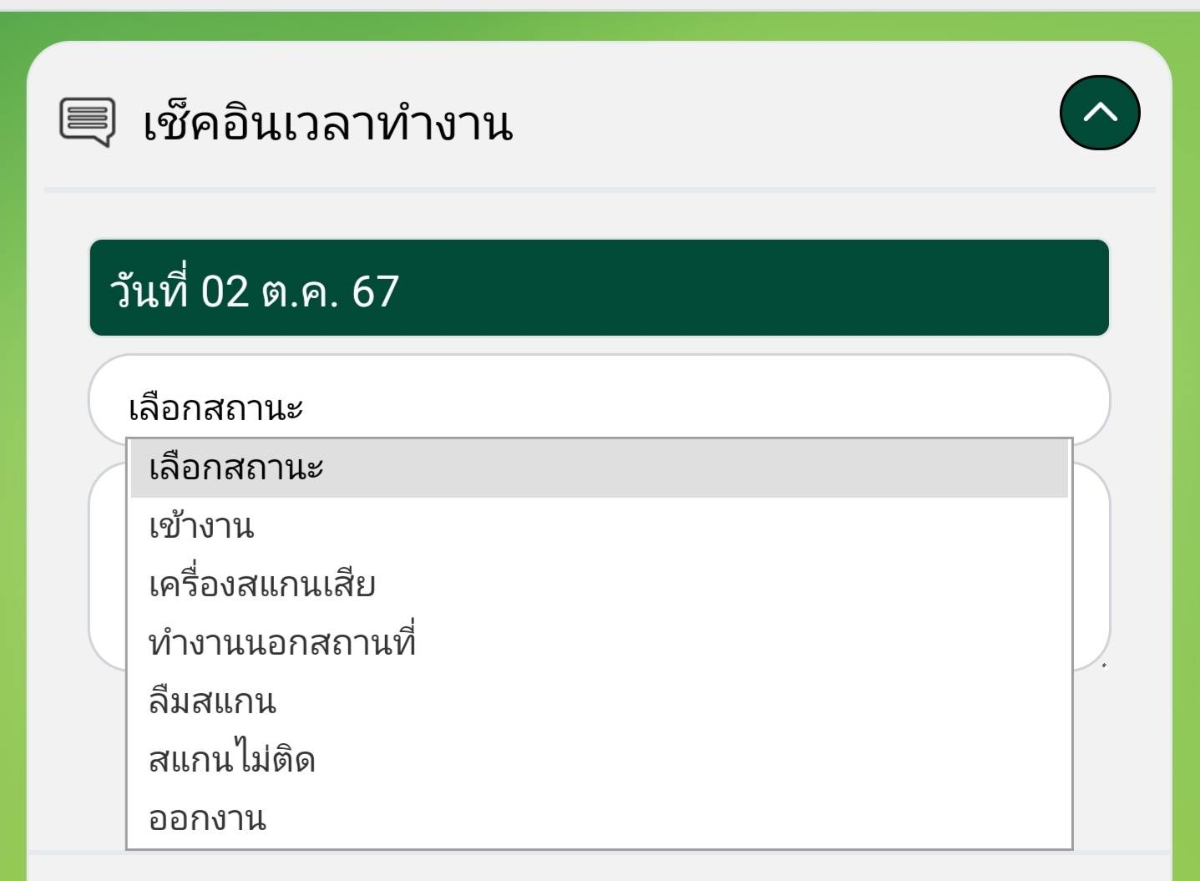
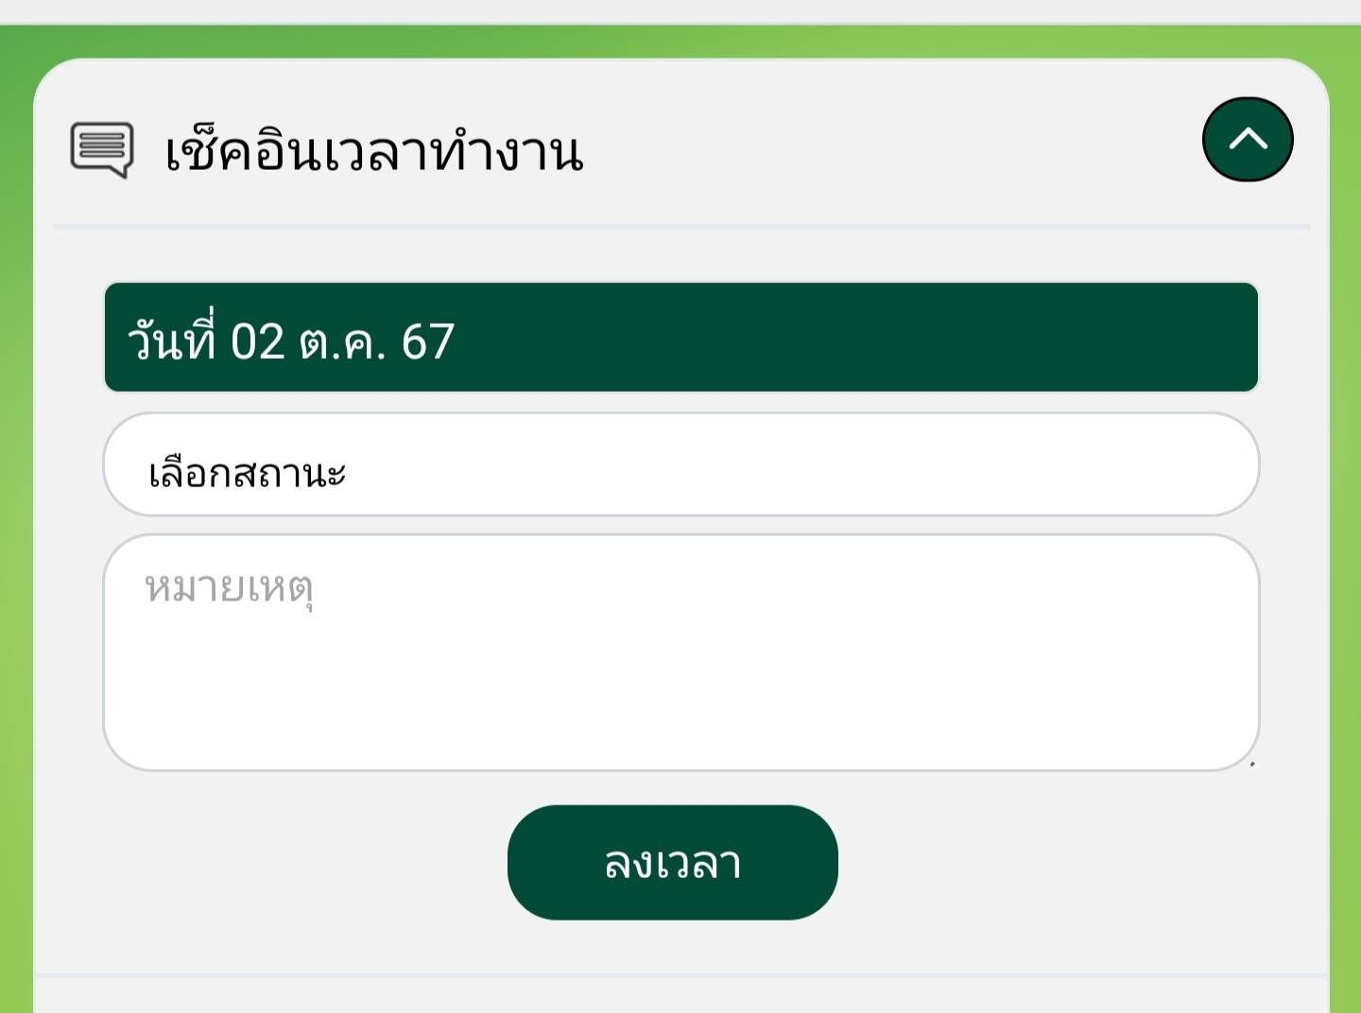
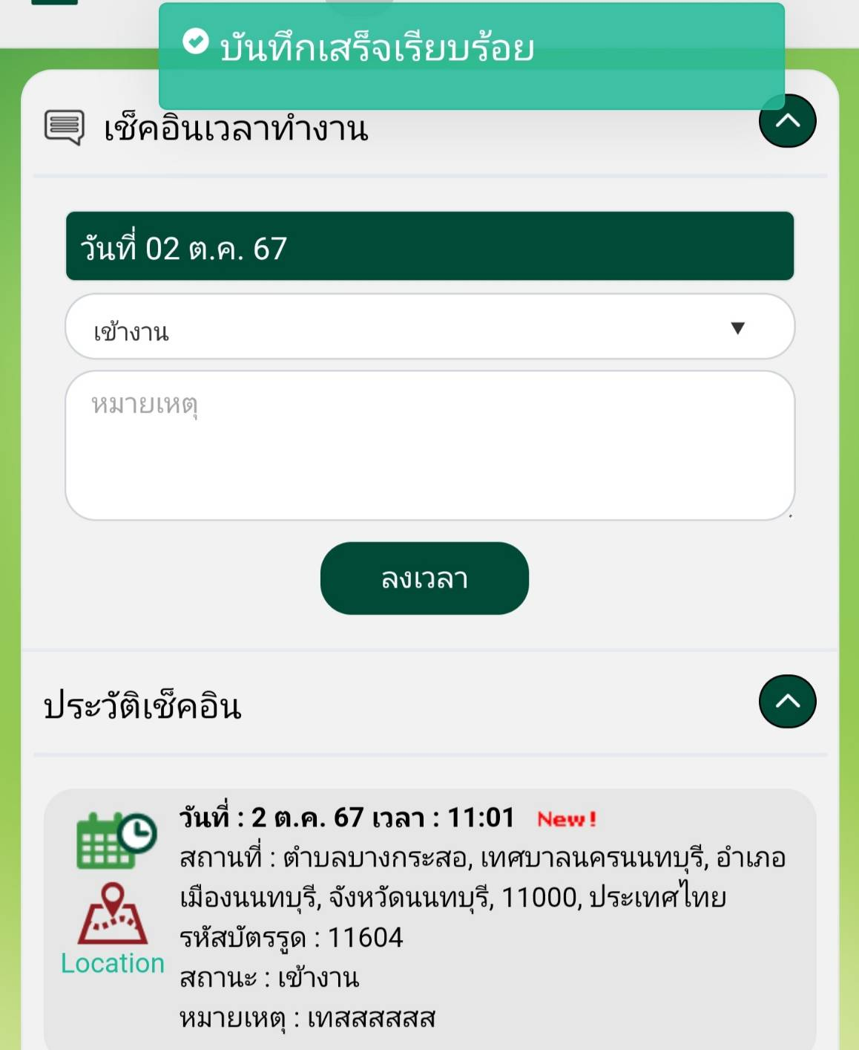
2. ข้อมูลการทำงาน
2.2 ขั้นตอนในการเช็คอิน
1. เข้ามาที่เช็คอินเวลาทำงาน
2. เลือกสถานะการเข้างานหรือออกงาน
3. คลิกที่ลงเวลา บันทึกเรียนบร้อย

Slide 6
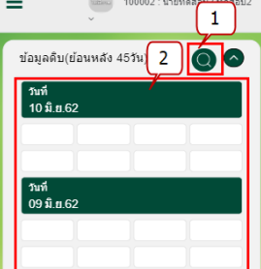
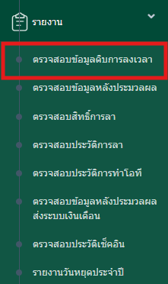
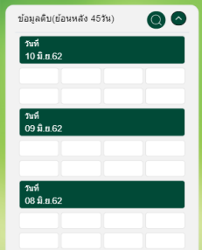
3. รายงาน
3.1 ตรวจสอบข้อมูลดิบการลงเวลา
ข้อมูลการลงเวลาทำงาน
หมายเลข 1 คือ ค้นหาข้อมูลดิบย้อนหลัง ย้อนหลัง 45 วัน หรือตามช่วงวันที่ที่กำหนด
หมายเลข 2 คือ แสดงข้อมูลดิบวันที่ที่เรียกดูย้อนหลังตามเงื่อนไขที่กำหนด
เมนูรายงาน

Slide 7
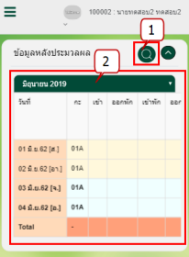
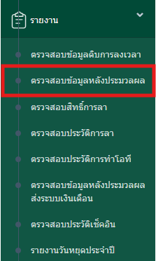
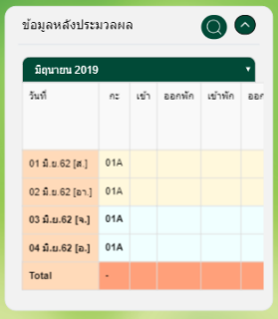
3. รายงาน
3.2 ตรวจสอบข้อมูลหลังประมวลผล
หมายเลข 1 คือ หน้าค้นหาตรวจสอบข้อมูลหลังประมวลผล ย้อนหลัง 1 ปี หรือตามช่วงวันที่ที่กำหนด
หมายเลข 2 คือ แสดงข้อมูลหลังประมวลผลตามวันที่ที่เรียกดูย้อนหลังตามเงื่อนไขที่กำหนด
เมนูรายงาน

Slide 8
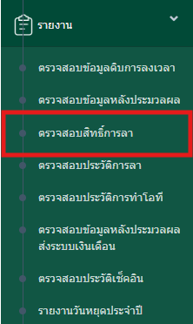
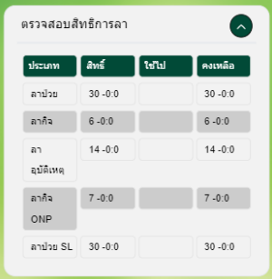
3. รายงาน
3.3 ตรวจสอบสิทธิ์การลา
หน้าตรวจสอบสิทธิ์การลาต่างๆที่คงเหลือและที่ใช้ไปในรอบปีการลา

Slide 9
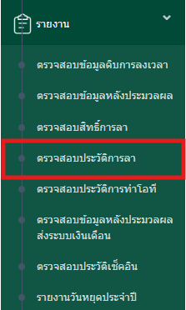
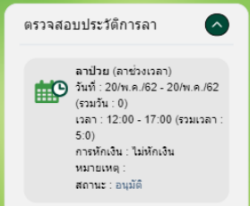
3. รายงาน
3.4 ตรวจสอบประวัติการลา
หน้าตรวจสอบประวัติการลา

Slide 10
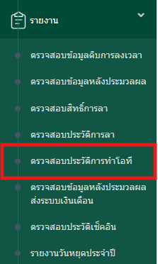
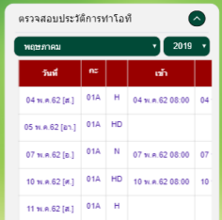
3. รายงาน
3.5 ตรวจสอบประวัติการทำโอที
หน้าแสดงประวัติการทำโอที โดยระบบจะแสดงตามช่วงเดือนและปีที่กำหนด
เมนูตรวจสอบประวัติการทำโอที

Slide 11
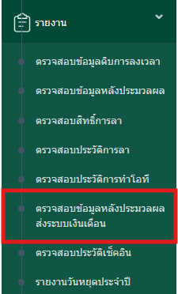
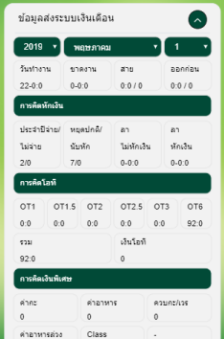
3. รายงาน
3.6 ตรวจสอบข้อมูลหลังประมวลผลส่งระบบเงินเดือน
หน้าแสดงตรวจสอบข้อมูลหลังประมวลผลส่งระบบ
เงินเดือน โดยระบบจะแสดงข้อมูลต่างๆตามช่วง ปี
เดือน งวด ที่กำหนด
เมนูตรวจสอบข้อมูลหลังประมวลผลส่งระบบเงินเดือน

